Slide 1
الرافعات ودورها في الانشاءات الحديثة
عمل الطلاب:مثنى الجزازي،احسان نزال،،يوسف نوفل

Slide 2
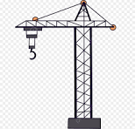

مقدمة عن الرافعات
الرافعات هي آلات تُستخدم لرفع ونقل المواد الثقيلة.
تُعد جزء أساسي من مشاريع البناء والبنية التحتية.
ساعدت في تطوير المباني الشاهقة والجسور.

Slide 3
فكرة عمل الرافعة
يعتمد مبدأ عمل الرافعة على 3 مواضيع أساسية:
1.تعتمد على مبادئ الفيزياء مثل العزم والرافعة.
2.تستخدم محركات أو أنظمة هيدروليكية للرفع.
3.كل رافعة لها قدرة تحميل معينة لازم ما نتجاوزها.

Slide 4
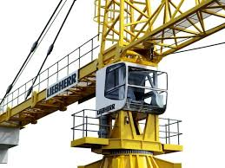
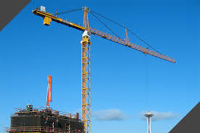
نواع الرافعات – الرافعة البرجية
من أهم خصائصها:
تستخدم لبناء الأبراج المرتفعة.
ثابتة وتتميز بقدرتها على الوصول لمناطق عالية جدا.
تُركّب ضمن مراحل ويزداد ارتفاعها مع البناء.

Slide 5
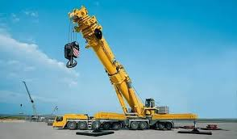
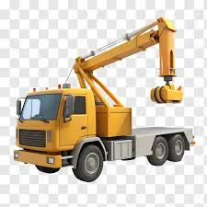
أنواع الرافعات – الرافعات المتنقلة
من أهم خصائصها:
مثبتة على شاحنات أو عجلات.
سهلة الانتقال من موقع لآخر.
تُستخدم للأعمال السريعة أو عند الحاجة لحركة مرنة.

Slide 6
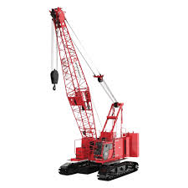
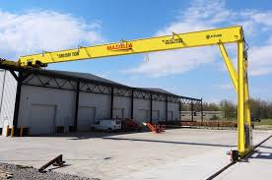
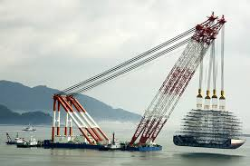
أنواع أخرى من الرافعات
Crawler Crane: تتحرك على جنازير للاستقرار.
Overhead Crane: تُستخدم داخل المصانع والمخازن.
Floating Crane: تُستخدم بالموانئ فوق الماء

Slide 7
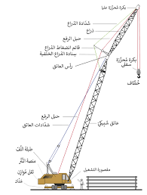
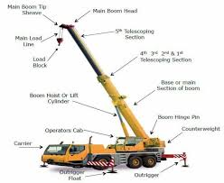
مكونات الرافعة الأساسية
1.الذراع
2.القاعدة أو البرج.
3.نظام التحكم.
4.الكابل والبكرة.
5.المحرك/النظام الهيدروليكي.

Slide 8
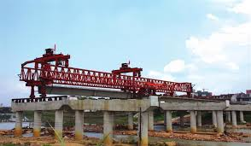
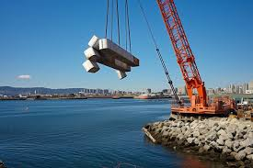
استخدامات الرافعات
رفع مواد البناء الثقيلة.
تركيب قطع الجسور والطرق.
تحميل وتفريغ البضائع في الموانئ.
تركيب المعدات الصناعية الضخمة.

Slide 9
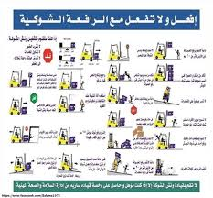
إجراءات السلامة عند استخدام الرافعات
https://youtu.be/GN85jaimdCg?t=449
بعد مشاهدة الفيديو الآتي نتعلم أنه يوجد العدية من اجراءات السلامة التي يجب الحرص عليها قبل استعمال الرافعات،منها:
1.فحص الرافعة قبل التشغيل.
2.التأكد من حمولة الرافعة وعدم تجاوزها.
3.وجود مشرف سلامة مختص.
4.إبعاد العمال عن منطقة الرفع.
5.استخدام إشارات التواصل بين العامل والمشغل.

